Slide 1



Programa “Préstame tus Piernas”

Slide 2
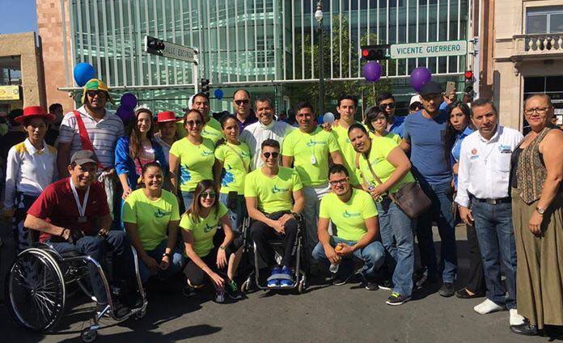
Programa “Préstame tus Piernas”

Slide 3
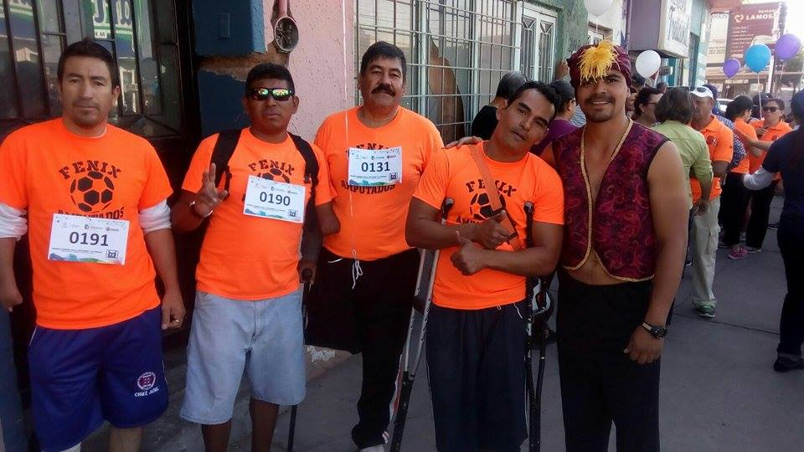
Programa “Préstame tus Piernas”

